Slide 1

粒子群优化算法

Slide 2
壹
基本思想
贰
基本流程
叁
虚拟网络映射
肆
粒子实例

Slide 3
壹
基本思想

Slide 4

粒子群优化模型
粒子数量
速度边界
位置越界
学习因素
该算法本质上解决的是n维空间上的最优点（n维坐标）随机搜索问题，通过给空间中的所有粒子分配初始随机位置和小的初始随机速度来实现。根据每个粒子的速度、已知的最佳位置和全局最佳位置依次改变每个粒子的位置；位置更新后，通过目标函数进行评估。
全局
个体
惯性

Slide 5
学习因素-权重
v_{i}(t+1)=w×v_{i}(t)+c1×rand()×(p_{i}^{best}- p_{i}(t))+c2×rand()×(p_{gbest}-p_{i}(t))
p_{i}(t+1)= p_{i}(t)+ v_{i}(t)
全局偏见C2
局部偏见C1
惯性权重W
粒子与全局最优解的偏差，粒子移动时考虑与全局最优解的位置偏差，向全局最优解靠拢。
粒子与局部最优解的偏差，粒子移动时考虑与局部最优解的位置偏差，向局部最优解靠拢。
引入惯性或动量系数来限制速度变化。

Slide 6
贰
基本流程

Slide 7
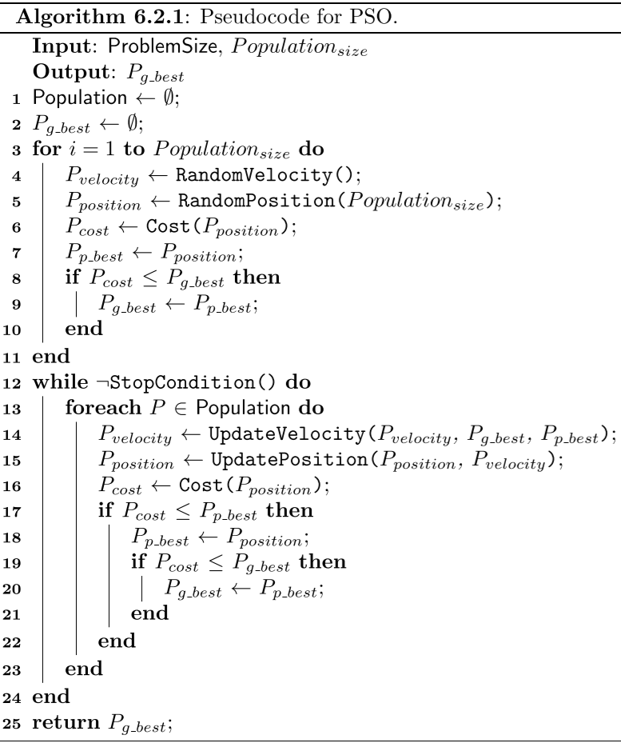
算法

Slide 8
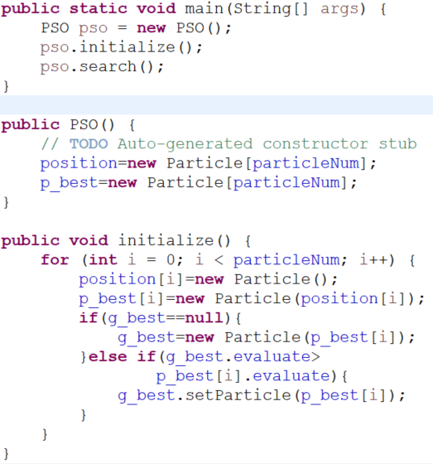
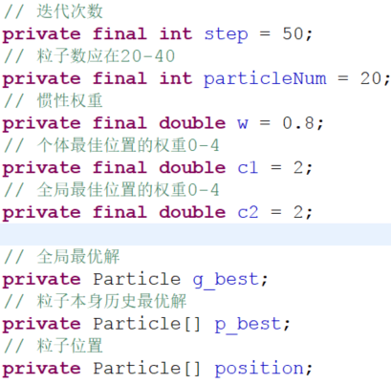
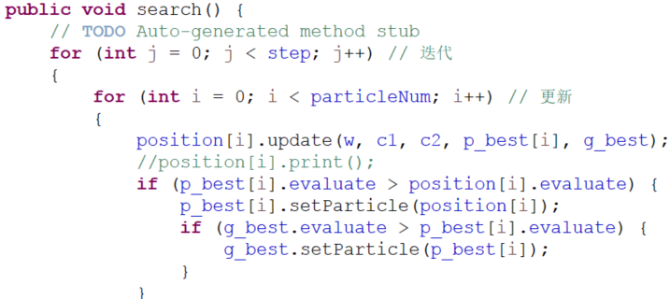
整体框架
相关参数
迭代次数step 粒子数量num
局部权重C1 全局权重C2 惯性权重W
整体流程
见main()函数，先对创建粒子，再初始化粒子，最后在问题空间搜索粒子。
搜索过程
见search()函数，在每一次迭代中更新每一个粒子的位置，为每一个粒子找出最佳位置，各个粒子的最佳位置中的最优值为全局最优值。

Slide 9
叁
虚拟网络映射

Slide 10
映射过程
节点映射
链路映射
先
后
一个物理节点上只能映射一个虚拟节点；
物理节点资源量大于等于映射其上的虚拟节点资源量。
虚拟网络的一条链路对应物理网络上的一条路径；
物理网络的链路带宽约束；
目标:最小化映射成本

Slide 11
映射方案->粒子群模型
节点映射转化为粒子群优化问题；N节点的虚拟网络映射问题转换为N维离散空间的最佳位置搜索问题；
N维离散空间的一个粒子位置代表一种节点映射方案；粒子由三部分组成：位置(映射方案)，速度，成本；
1
2
3
4
先进行节点映射，不满足节点映射约束的粒子位置的成本记为MAX_COST,不再进行链路映射；否则，进行链路映射，并进行成本评估；
链路映射转化为物理网络上的最短路径问题；若某一链路不满足带宽约束，成本记为MAX_COST ；成本为链路映射占用的物理链路总带宽；

Slide 12
肆
粒子实例

Slide 13
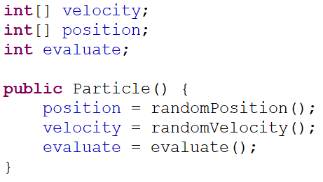
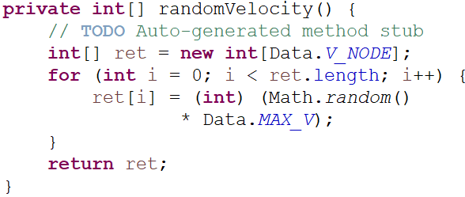
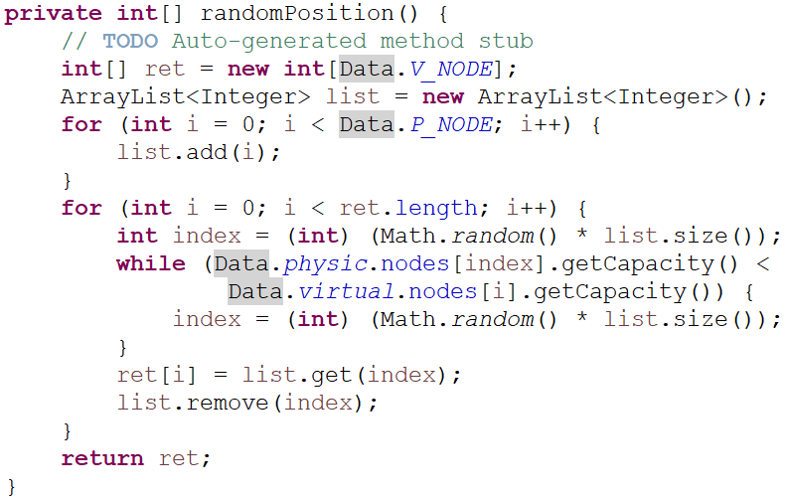
粒子初始化
粒子组成
粒子由3项组成，类型据需求而定:
N维int数组position表示粒子位置，即映射方案
N维int数组velocity表示粒子速度，方案查找
int型evaluate表示成本
1
为保证随机性，粒子位置随机生成；
同时保证节点映射约束；
2
粒子速度随机生成，速度有界，最大速度设置为MAX_V
3
针对随机生成的粒子位置，进行成本评估

Slide 14
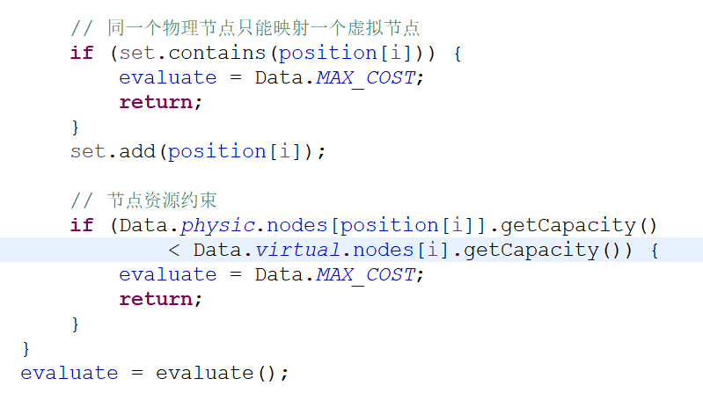
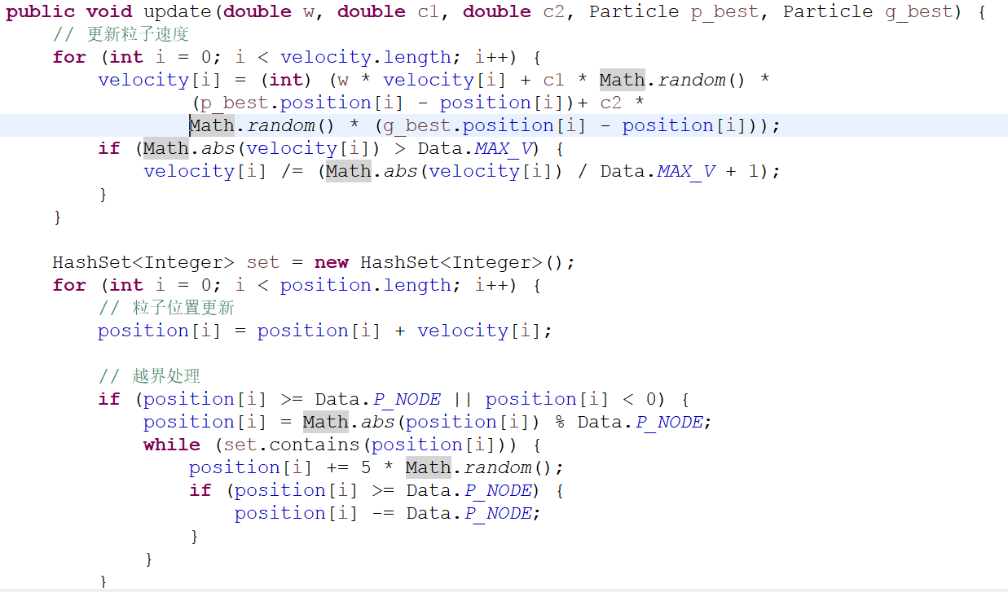
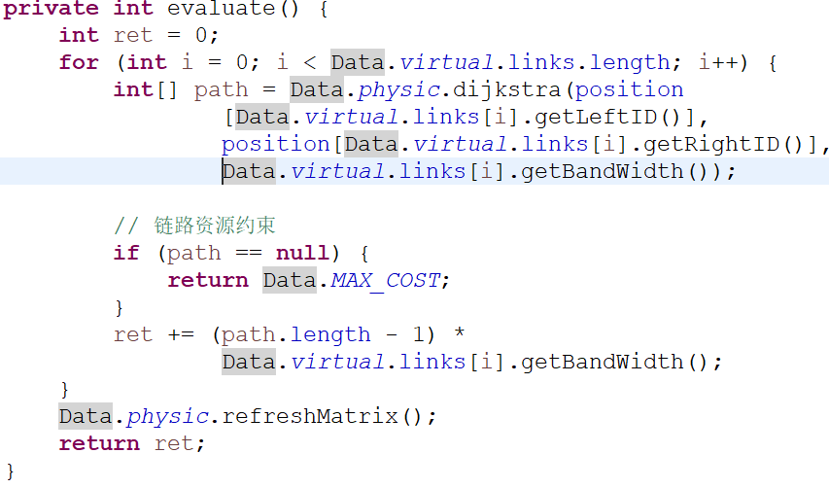
粒子更新

Slide 15
谢谢观看

